Slide 1
Základní škola a Mateřská škola, Šumná, okres Znojmo OP VK 1.4 75022320 Tematický celek: Prvouka pro 1.stupeň ZŠ Jihomoravský kraj VY_03_INOVACE_32_09 Mgr. Hana Slabá Anotace: informace, zajímavosti, úkoly Metodika: prezentace slouží k předvedení na interaktivní tabuli

Slide 2
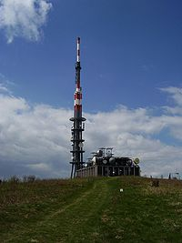
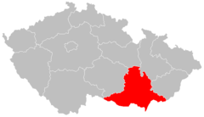
Jihomoravský kraj
Rozloha:7196,5 km²
Hustota zalidnění:157 obyvatel/km²
Počet obyvatel:1 193 930
Nejvyšší hora pohoří, Velká Javořina (970 m)
Znak kraje
Krajské město Brno

Slide 3
Průmysl
Nejvýznamnější je strojírenský průmysl , centrem je Brno . Dále elektrotechnický průmysl, potravinářský průmysl. Chemický a farmaceutický průmysl je především v Brně , Ivanovicích na Hané (Bioveta) a ve Veverské Bítýšce (Hartmann Rico).
Vinařství Znovín Znojmo , okurky Znojmia,
Zbrojovka Brno a mnohé jiné.

Slide 4
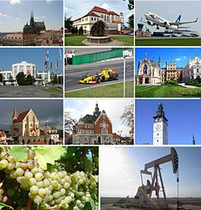

Slide 5
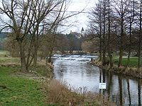
Vodstvo
Celý kraj náleží k úmoří Černého moře a k povodí Dunaje, do kterého vody z kraje odvádí řeka Morava. V nížině u česko-slovensko-rakouského trojmezí se k ní přidávají i další důležité řeky regionu: Dyje, Svratka a její přítok Svitava.

Slide 6
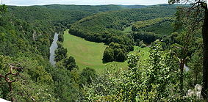
Příroda
V kraji je řada chráněných přírodních území : Bílé Karpaty, Moravský kras se známou jeskyní a propastí Macochou, Pálava a zejména Národní park Podyjí.

Slide 7
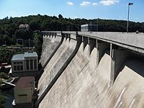
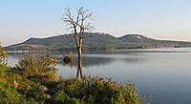
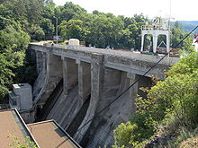
Energetika
Vranov nad Dyjí
Nové Mlýny
Brno

Slide 8
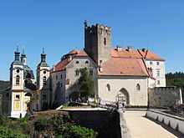
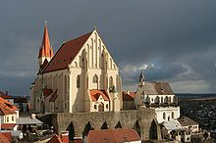
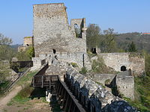
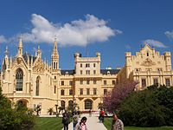
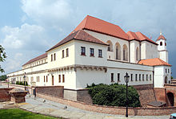
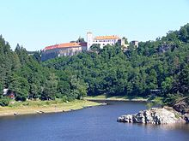
Soutěž- poznej hrady a zámky

Slide 9
Řešení
1.Vranov nad Dyjí 3.Znojmo
2.Lednice
5.Cornštejn
4 .Špilberk Brno 6.Bítov
Poznal jsi jich alespoň 3 ? Napiš si

Slide 10
Osobnosti kraje
Yvetta Hlaváčová (* 1975), reprezentantka ČR v dálkovém plavání
Eva Pilarová (9. 8. 1939 Brno) - zpěvačka
Alfons Mucha - malíř, grafik
Boleslav Polívka (31. 7. 1949 Vizovice) - herec, mim, režisér,

Slide 11
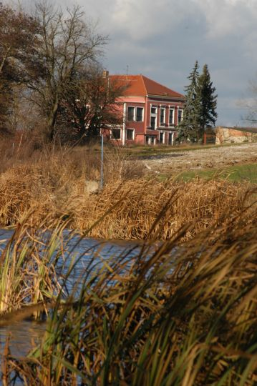
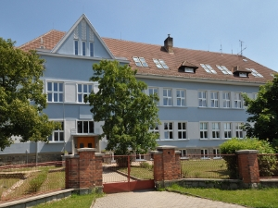
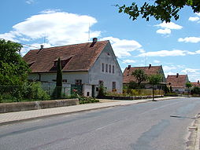
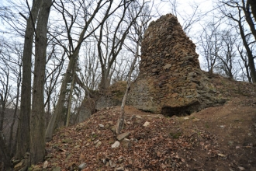
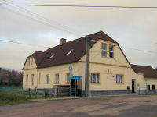
Moje okolí

Slide 12
Zdroje
Znak : http://upload.wikimedia.org/wikipedia/commons/thumb/b/b9/South_Moravian_Region_CoA_CZ.svg/90px-South_Moravian_Region_CoA_CZ.svg.png
Zdroje :http://upload.wikimedia.org/wikipedia/commons/thumb/e/ea/JMK_Montage_I.jpg/573px-JMK_Montage_I.jpg
mapa:http://upload.wikimedia.org/wikipedia/commons/thumb/0/0b/2004_Jihomoravsky_kraj.PNG/240px-2004_Jihomoravsky_kraj.PNG
NP : http://upload.wikimedia.org/wikipedia/commons/thumb/5/56/Dyje2.JPG/800px-Dyje2.JPG
Vodstvo :
http://upload.wikimedia.org/wikipedia/commons/thumb/1/13/Vranov_nad_Dyj%C3%AD%2C_p%C5%99ehradn%C3%AD_hr%C3%A1z_%2806%29.jpg/800px-Vranov_nad_Dyj%C3%AD%2C_p%C5%99ehradn%C3%AD_hr%C3%A1z_%2806%29.jpg
http://upload.wikimedia.org/wikipedia/commons/thumb/1/14/Vestonicka_nadrz.jpg/800px-Vestonicka_nadrz.jpg
http://upload.wikimedia.org/wikipedia/commons/thumb/6/63/Hraz_Brn%C4%9Bnsk%C3%A9_p%C5%99ehrady.jpg/800px-Hraz_Brn%C4%9Bnsk%C3%A9_p%C5%99ehrady.jpghttp://upload.wikimedia.org/wikipedia/commons/thumb/f/fa/Pisecne_7.jpg/200px-Pisecne_7.jpg
Zámky :
http://upload.wikimedia.org/wikipedia/commons/thumb/f/f8/Vranov_nad_Dyj%C3%AD%2C_z%C3%A1mek_%2801%29.jpg/220px-Vranov_nad_Dyj%C3%AD%2C_z%C3%A1mek_%2801%29.jpg
http://upload.wikimedia.org/wikipedia/commons/thumb/c/ce/Hrad_B%C3%ADtov_nad_Vranovskou_p%C5%99ehradou.jpg/220px-Hrad_B%C3%ADtov_nad_Vranovskou_p%C5%99ehradou.jpg

Slide 13
Zdroje :
Zámky :http://upload.wikimedia.org/wikipedia/commons/thumb/4/4b/Znojmo-Nicholas_Square.jpg/220px-Znojmo-Nicholas_Square.jpg
http://upload.wikimedia.org/wikipedia/commons/thumb/8/87/Lednice%2C_z%C3%A1mek_%2805%29.jpg/200px-Lednice%2C_z%C3%A1mek_%2805%29.jpg
http://upload.wikimedia.org/wikipedia/commons/thumb/3/3c/%C5%A0pilberk_%2802%29.jpg/220px-%C5%A0pilberk_%2802%29.jpg
http://upload.wikimedia.org/wikipedia/commons/thumb/c/c8/Corn%C5%A1tejn_Castle.jpg/200px-Corn%C5%A1tejn_Castle.jpg
Osobnosti : http://upload.wikimedia.org/wikipedia/commons/thumb/6/6c/Tom%C3%A1%C5%A1_Garrigue_Masaryk_1925.PNG/220px-Tom%C3%A1%C5%A1_Garrigue_Masaryk_1925.PNG
Moje okolí :autor :Mgr. Hana Slabá , vlastní fotky , fotoalbum

